Slide 1
Рефлексия учащихся
на уроке
в начальной школе

Slide 2
рефлексия — это самоанализ, самооценка, "взгляд внутрь себя"

Slide 3
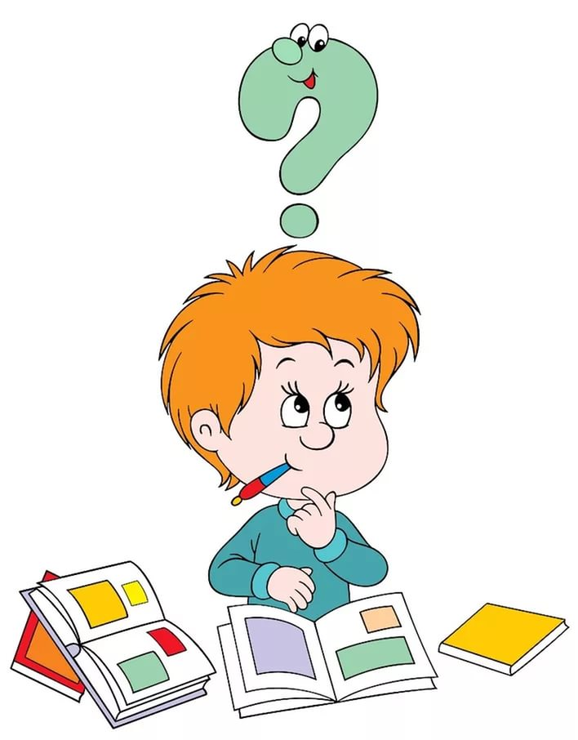
Классификация рефлексии
Рефлексия настроения и эмоционального состояния
Рефлексия деятельности
Рефлексия содержания учебного материала

Slide 4
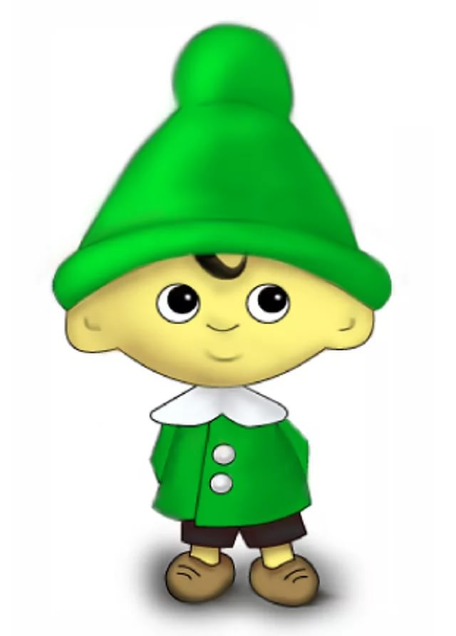
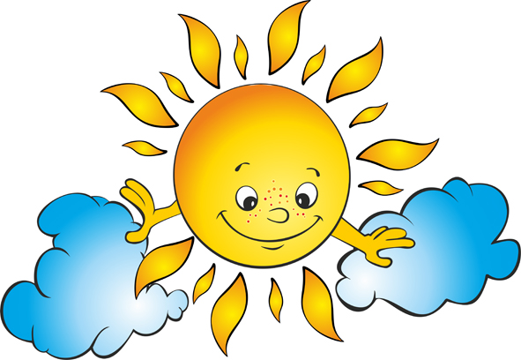
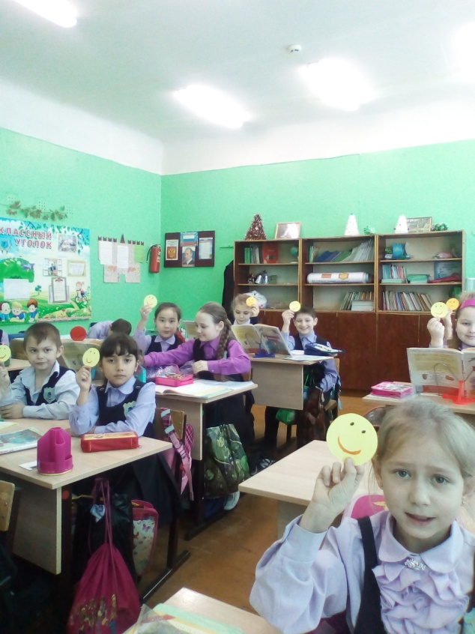
Рефлексия настроения и эмоционального состояния
«Смайлики»
«Гномики»
«Солнышко»
«Букет настроения»

Slide 6
Рефлексия деятельности

Slide 8
